Slide 1
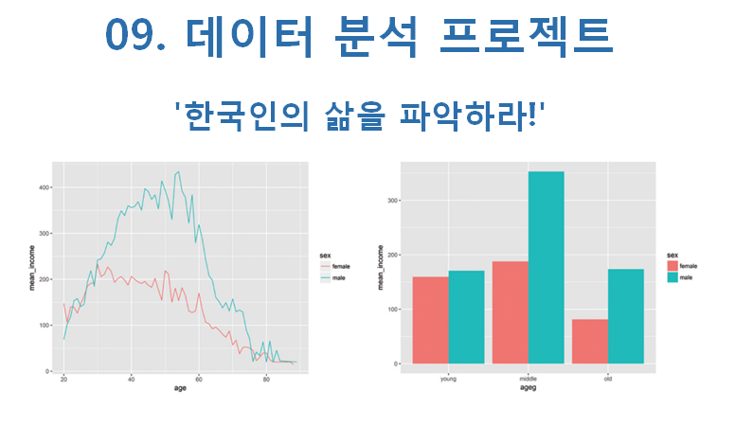

Slide 2


Slide 3
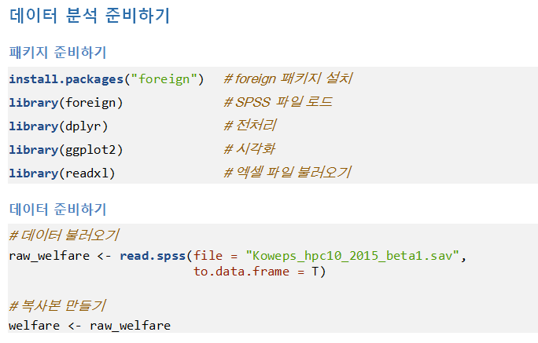
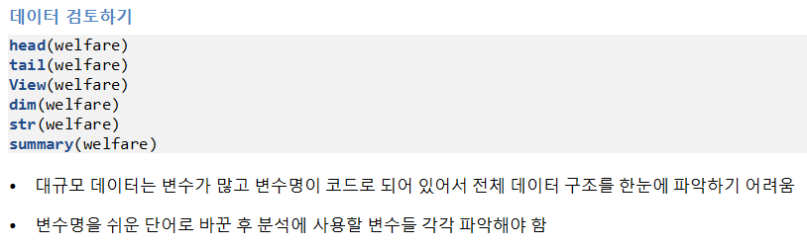

Slide 4
#파일 경로 easy_r 로 잡아주기
setwd("c:\\easy_r")
#데이터 불러오기
raw_welfare<-read.spss(file="Koweps_hpc10_2015_beta1.sav",to.data.frame = T)
welfare<-raw_welfare
#데이터 검토하기
head(welfare)
tail(welfare)
View(welfare)
dim(welfare)
str(welfare)
summary(welfare)

Slide 5
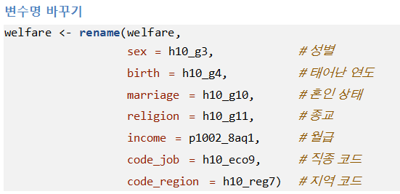
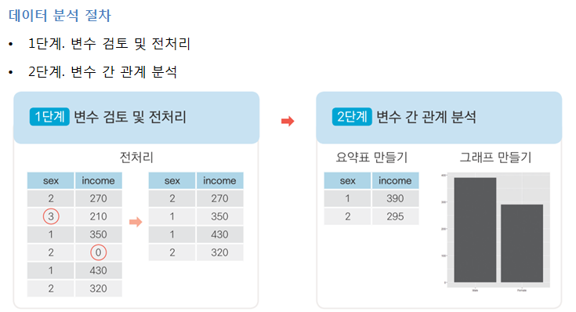

Slide 6
#변수명 바꾸기
welfare<-rename(welfare,
sex=h10_g3, #성별
birth=h10_g4, #태어난 연도
marriage=h10_g10, #혼인상태
religion=h10_g11, #종교
income=p1002_8aq1, #월급
code_job=h10_eco9, #직종 코드
code_region=h10_reg7) #지역코드

Slide 7
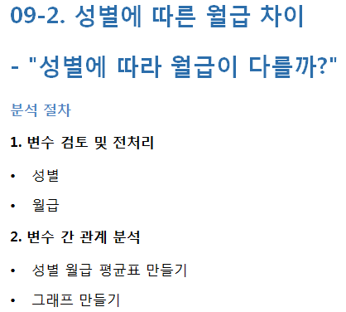
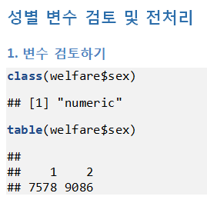

Slide 8
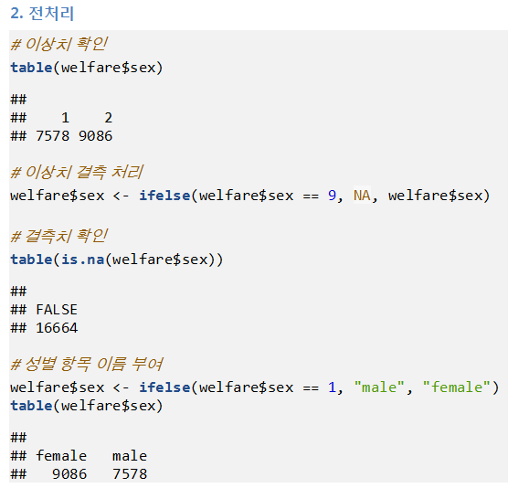
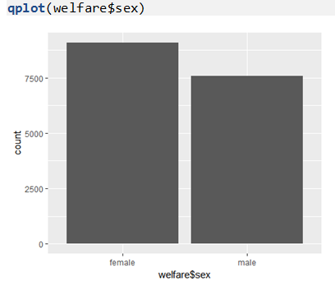

Slide 9
#9-2 성별에 따른 월급차이-분석절차
#1.변수 검토하기
class(welfare$sex)
table(welfare$sex)
#2.전처리
#이상치 확인
table(welfare$sex)
#이상치 결측 처리
welfare$sex<-ifelse(welfare$sex==9,NA,welfare$sex)
#결측치 확인
table(is.na(welfare$sex))
#성별 항목 이름 부여
welfare$sex<-ifelse(welfare$sex==1,"male","female")
table(welfare$sex)

Slide 10
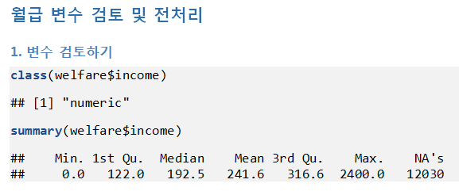
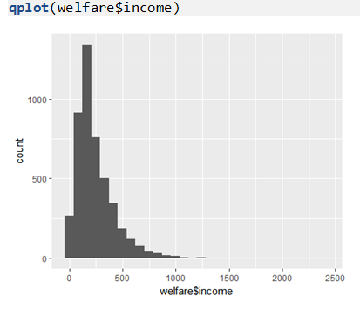
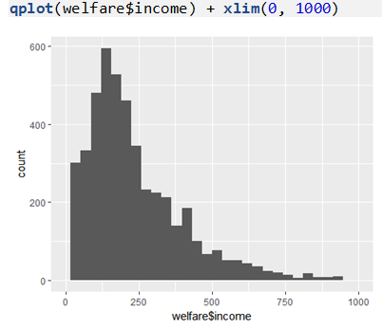

Slide 11
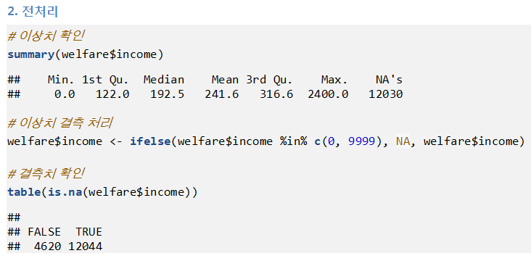

Slide 12
#월급 변수 검토 및 전처리
#1.변수 검토하기
class(welfare$income)
summary(welfare$income)
qplot(welfare$income)
qplot(welfare$income)+xlim(0,1000)
#2.전처리
summary(welfare$income)
welfare$income<-ifelse(welfare$income %in% c(0,9999),NA,welfare$income)
table(is.na(welfare$income))
Notes:
#월급 변수 검토 및 전처리
#1.변수 검토하기
class(welfare$income)
summary(welfare$income)
qplot(welfare$income)
qplot(welfare$income)+xlim(0,1000)
#2.전처리
summary(welfare$income)
welfare$income<-ifelse(welfare$income %in% c(0,9999),NA,welfare$income)
table(is.na(welfare$income))

Slide 13
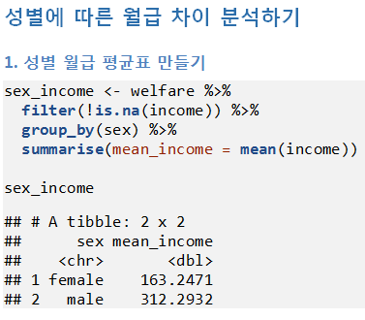
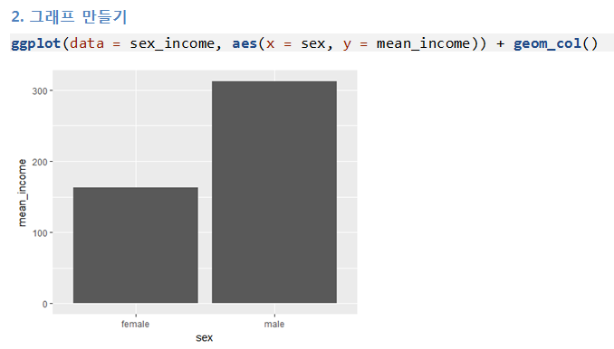

Slide 14
#1.성별 월급 평균표 만들기
sex_income<-welfare %>%
filter(!is.na(income)) %>%
group_by(sex) %>%
summarise(mean_income=mean(income))
sex_income
#2.그래프 만들기
ggplot(data=sex_income, aes(x=sex,y=mean_income))+geom_col()

Slide 15
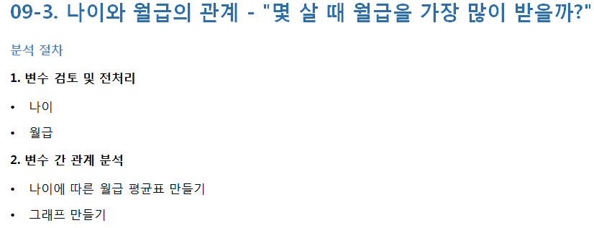
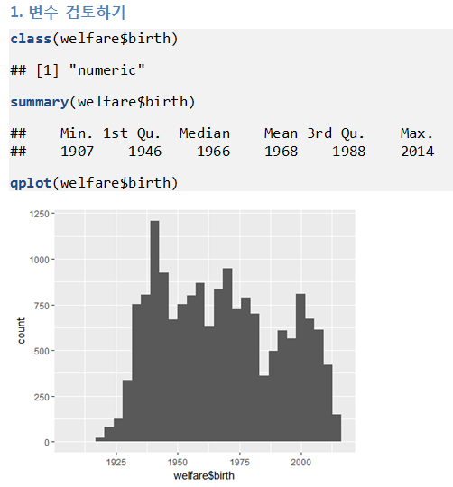

Slide 16
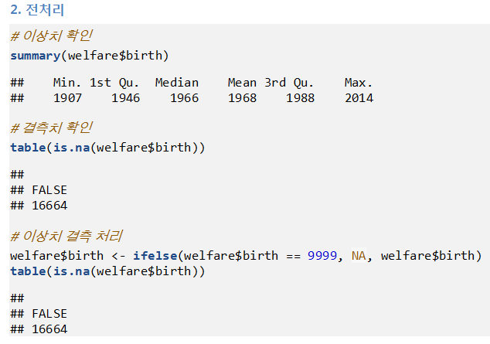

Slide 17
#09-3.나이와 월급의 관계-"몇 살 때 월급을 가장 많이 받을까?"-분석절차
#1.변수 검토하기
class(welfare$birth)
summary(welfare$birth)
qplot(welfare$birth)
#2.전처리
#이상치 확인
summary(welfare$birth)
table(is.na(welfare$birth))
#이상치 결측 처리
welfare$birth<-ifelse(welfare$birth==9999,NA,welfare$birth)
table(is.na(welfare$birth))
#3.파생변수 만들기-나이
welfare$age<-2015-welfare$birth+1
summary(welfare$age)
qplot(welfare$age)

Slide 18
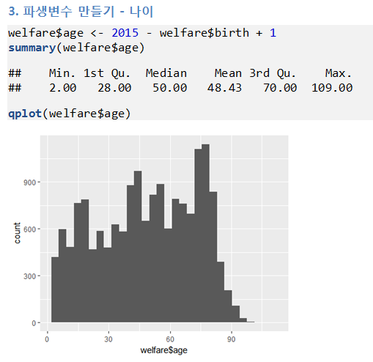

Slide 19
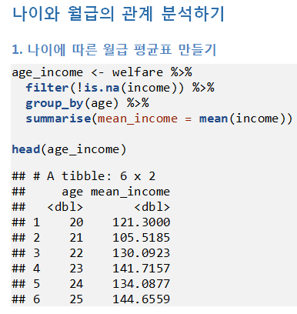
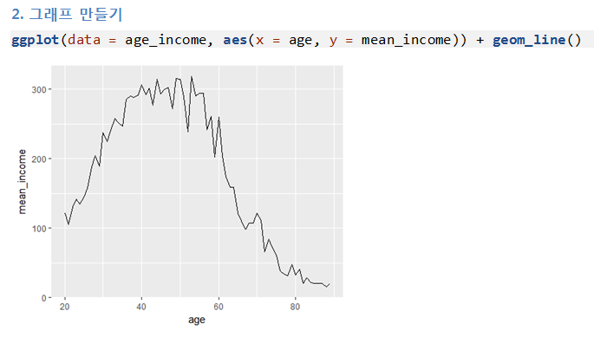

Slide 20
#나이와 월급의 관계 분석하기-1.나이에 따른 월급 평균표 만들기
age_income<-welfare %>%
filter(!is.na(income)) %>%
group_by(age) %>%
summarise(mean_income=mean(income))
head(age_income)
#2.그래프 만들기
ggplot(data=age_income,aes(x=age,y=mean_income))+geom_line()

Slide 21
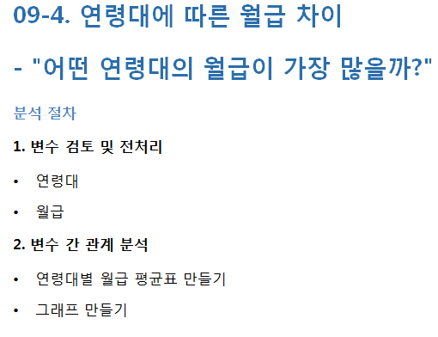

Slide 22
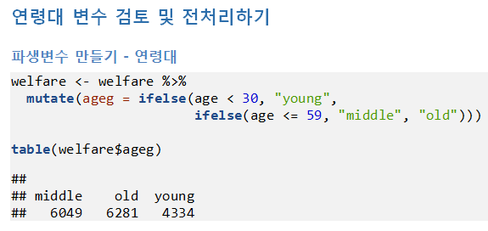
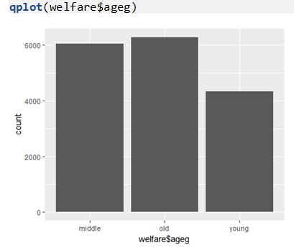
Notes:
#09-4.연령대에 따른 월급 차이-"어떤 연령대의 월급이 가장 많을까?"
#연령대 변수 검토 및 전처리 하기
#파생변수 만들기-연령대
welfare<-welfare %>%
mutate(ageg=ifelse(age<30,"young",
ifelse(age<=59,"middle","old")))
table(welfare$ageg)

Slide 23
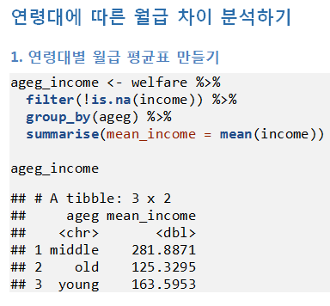
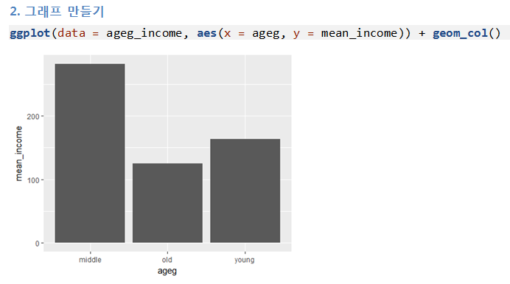
Notes:
#1.연령대별 월급 평균표 만들기
ageg_income<-welfare %>%
filter(!is.na(income)) %>%
group_by(ageg) %>%
summarise(mean_income=mean(income))
ageg_income
#2.그래프 만들기
ggplot(data=ageg_income,aes(x=ageg,y=mean_income))+geom_col()

Slide 24
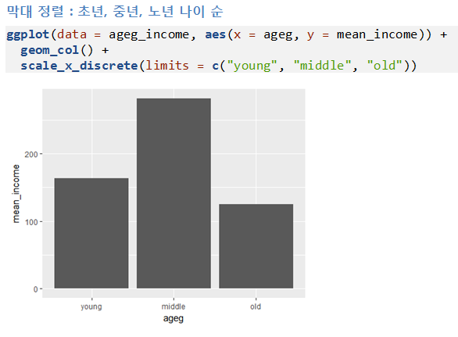
Notes:
#막대 정렬:초년, 중년, 노년 나이 순
ggplot(data=ageg_income,aes(x=ageg,y=mean_income))+geom_col()+scale_x_discrete(limits=c("young","middle","old"))

Slide 25


Slide 26
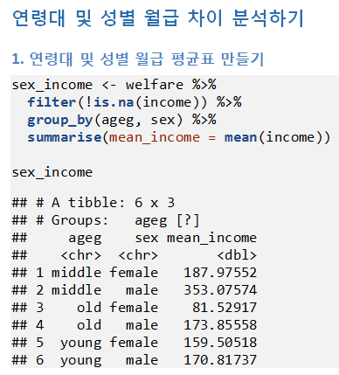
Notes:
#1.연령대 및 성별 월급 평균표 만들기
sex_income<-welfare %>%
filter(!is.na(income)) %>%
group_by(ageg,sex) %>%
summarise(mean_income=mean(income))
sex_income

Slide 27
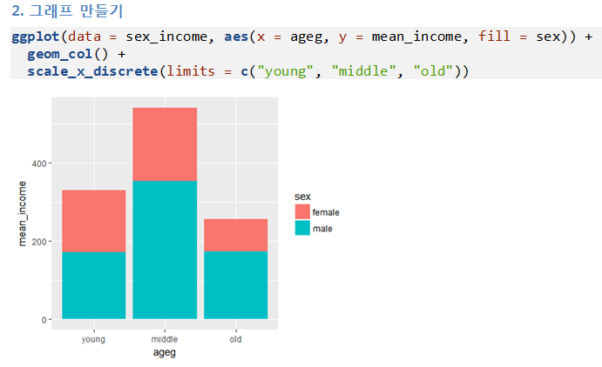
Notes:
#2.그래프 만들기
ggplot(data=sex_income,aes(x=ageg,y=mean_income,fill=sex))+geom_col()+scale_x_discrete(limits=c("young","middle","old"))

Slide 28
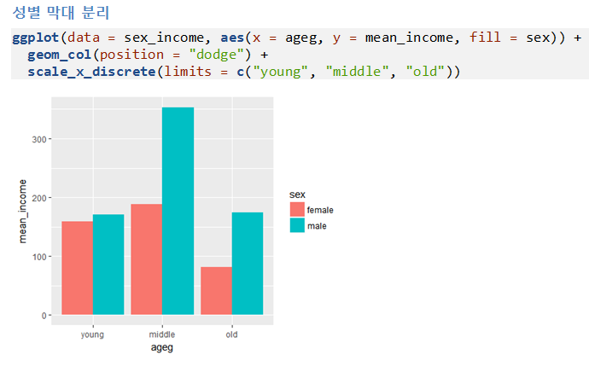
Notes:
#성별 막대 분리
ggplot(data=sex_income,aes(x=ageg,y=mean_income,fill=sex))+geom_col(position = "dodge")+scale_x_discrete(limits=c("young","middle","old"))

Slide 29
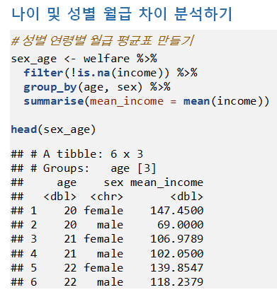
Notes:
#나이 및 성별 월급 차이 분석하기
#성별 연령별 월급 평균표 만들기
sex_age<-welfare %>%
filter(!is.na(income)) %>%
group_by(age,sex) %>%
summarise(mean_income=mean(income))
head(sex_age)

Slide 30
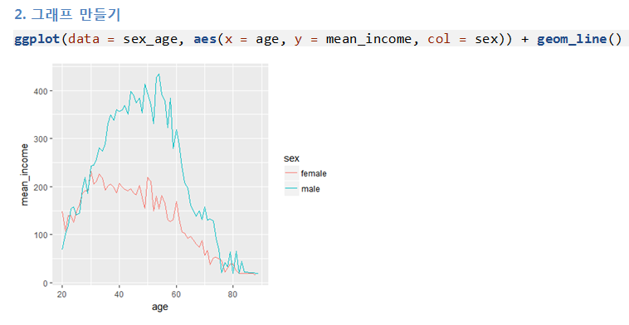
Notes:
#2.그래프 만들기
ggplot(data=sex_age, aes(x=age, y=mean_income, col=sex))+geom_line()

Slide 31


Slide 32
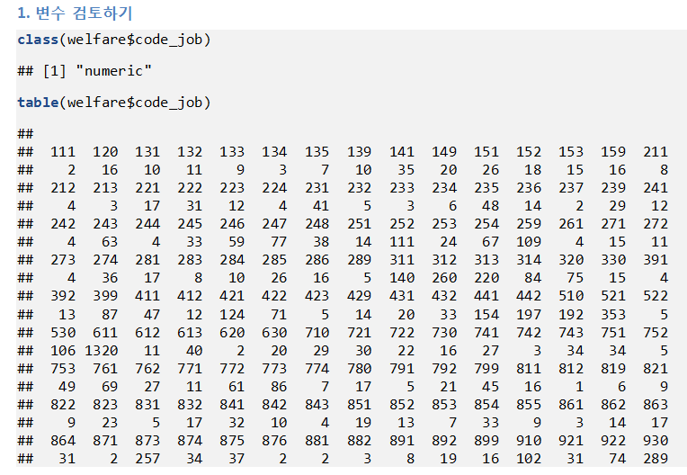
Notes:
#09-6.직업별 월급 차이-"어떤 직업이 월급을 가장 많이 받을까?"
#1.변수 검토하기
class(welfare$code_job)
table(welfare$code_job)

Slide 33
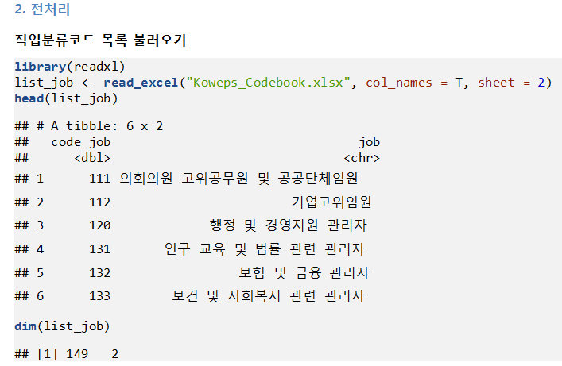
Notes:
#2.전처리
#직업분류코드 목록 불러오기
library(readxl)
setwd("c:\\easy_r")
list_job<-read_excel("Koweps_Codebook.xlsx",col_names = T,sheet=2)
head(list_job)

Slide 34
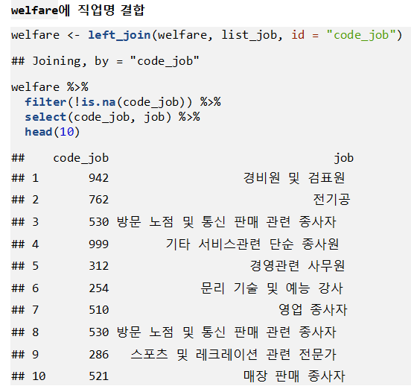
Notes:
#welfare에 직업명 결합
welfare<-left_join(welfare,list_job,id="code_job")
##Joining, by="code_job"
welfare %>%
filter(!is.na(code_job)) %>%
select(code_job,job) %>%
head(10)

Slide 35
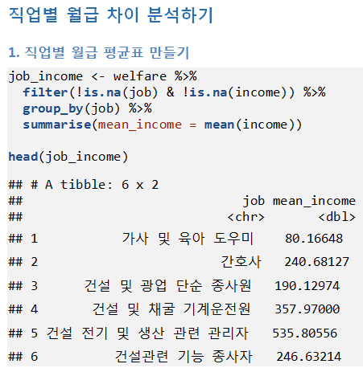
Notes:
#직업별 월급 차이 분석하기
#1.직업별 월급 평균표 만들기
job_income<-welfare %>%
filter(!is.na(job)&!is.na(income)) %>%
group_by(job) %>%
summarise(mean_income=mean(income))
head(job_income)

Slide 36
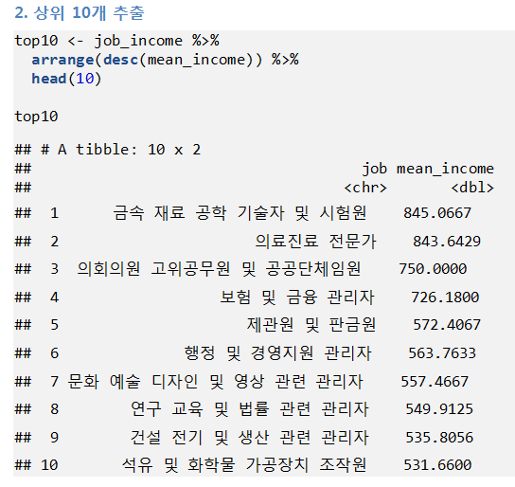
Notes:
#2.상위 10개 추출
top10<-job_income %>%
arrange(desc(mean_income)) %>%
head(10)
top10

Slide 37
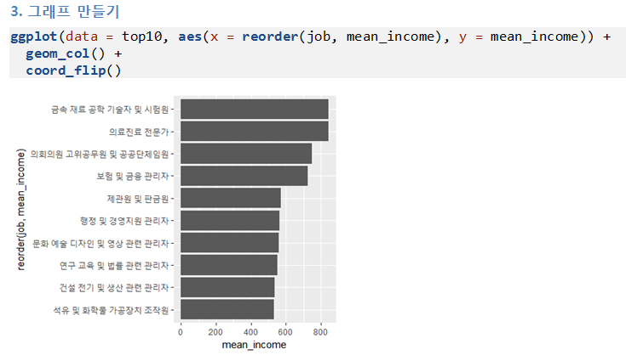
Notes:
#3.그래프 만들기
ggplot(data=top10,aes(x=reorder(job,mean_income),y=mean_income))+geom_col()+coord_flip()

Slide 38
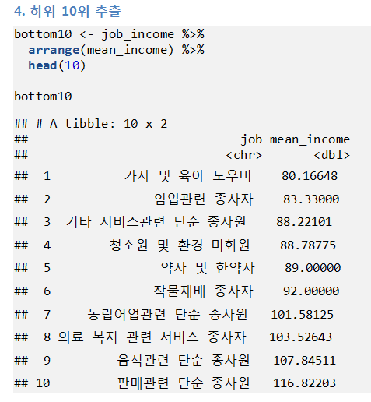
Notes:
#4.하위 10위 추출
bottom10<-job_income %>%
arrange(mean_income) %>%
head(10)
bottom10

Slide 39
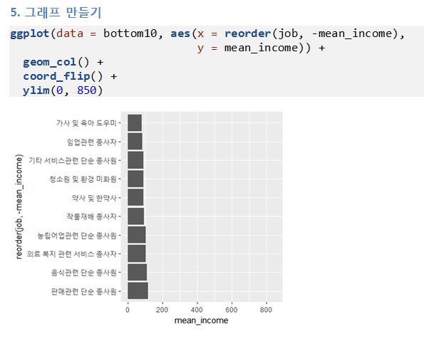
Notes:
#5.그래프 만들기
ggplot(data=bottom10,aes(x=reorder(job,-mean_income),y=mean_income))+geom_col()+coord_flip()+ylim(0,850)

Slide 40
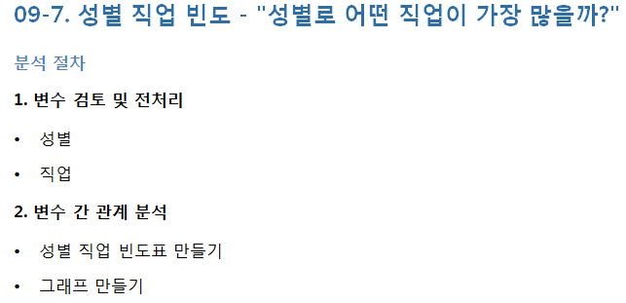

Slide 41
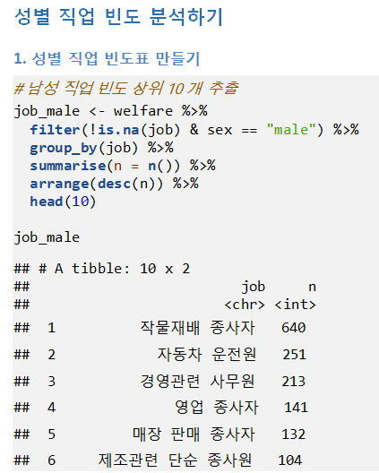
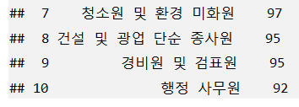

Slide 42
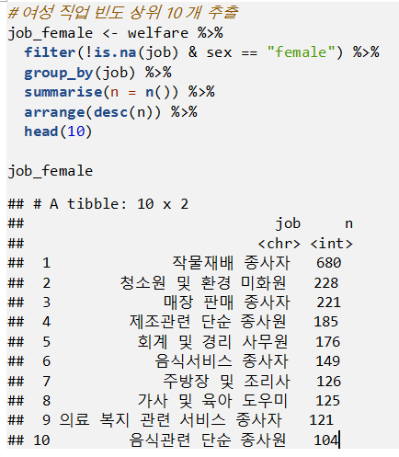

Slide 43
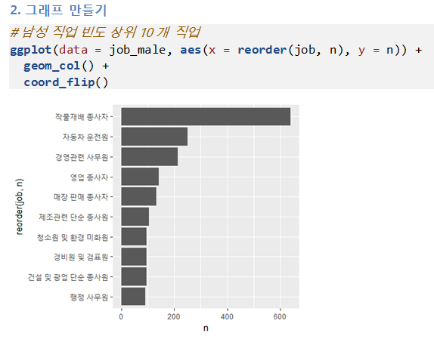

Slide 44
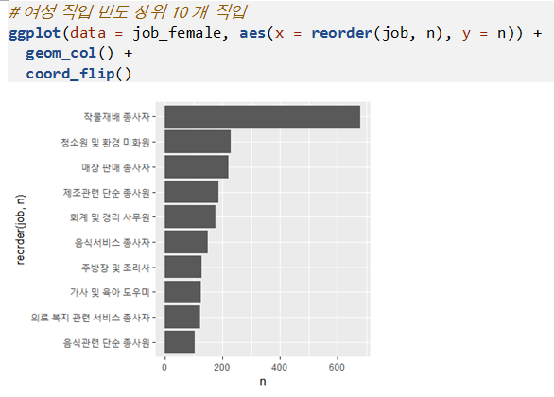

Slide 45
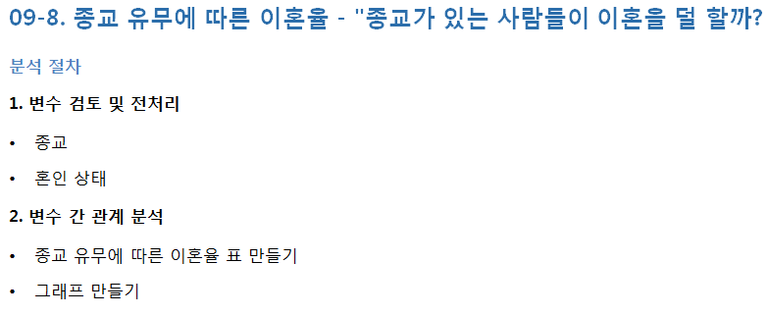
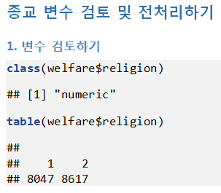

Slide 46
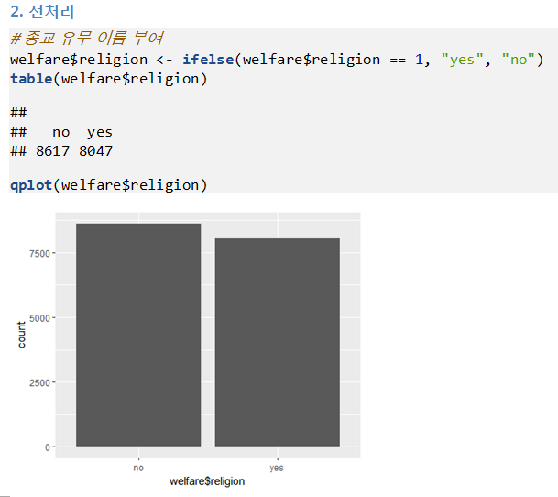
Notes:
#09-8.종교 유무에 따른 이혼율-"종교가 있는 사람들이 이혼을 덜 할까?"
#종교 변수 검토 및 전처리하기
#1.변수 검토하기
class(welfare$religion)
table(welfare$religion)
#종교 유무 이름 부여
welfare$religion<-ifelse(welfare$religion==1,"yes","no")
table(welfare$religion)
qplot(welfare$religion)

Slide 47
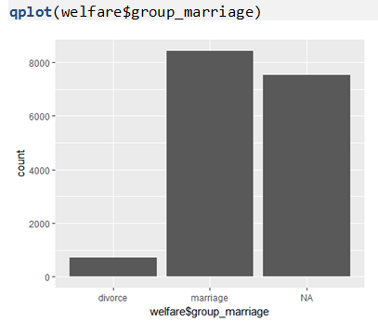



Slide 48
#09-8.종교 유무에 따른 이혼율-"종교가 있는 사람들이 이혼을 덜 할까?"
#종교 변수 검토 및 전처리하기
#1.변수 검토하기
class(welfare$religion)
table(welfare$religion)
#종교 유무 이름 부여
welfare$religion<-ifelse(welfare$religion==1,"yes","no")
table(welfare$religion)
qplot(welfare$religion)
#혼인 상태 변수 검토 및 전처리하기
#1.변수 검토하기
class(welfare$marriage)
table(welfare$marriage)
#2.전처리
#이혼 여부 변수 만들기
welfare$group_marriage<-ifelse(welfare$marriage==1,"marriage",
ifelse(welfare$marriage==3,"divorce",NA))
table(welfare$group_marriage)
table(is.na(welfare$group_marriage))
qplot(welfare$group_marriage)

Slide 49



Slide 50



Slide 51
#종교 유무에 따른 이혼율 분석하기
#1.종교 유무에 따른 이혼율 표 만들기
religion_marriage<-welfare %>%
filter(!is.na(group_marriage)) %>%
group_by(religion,group_marriage) %>%
summarise(n=n()) %>%
mutate(tot_group=sum(n)) %>%
mutate(pct=round(n/tot_group*100,1))
religion_marriage
#2.이혼율 표 만들기
#이혼 추출
divorce<-religion_marriage %>%
filter(group_marriage=="divorce") %>%
select(religion,pct)
divorce
#3.그래프 만들기
ggplot(data=divorce, aes(x=religion,y=pct))+geom_col()

Slide 52



Slide 53



Slide 54



Slide 55



Slide 56
#09-8.종교 유무에 따른 이혼율-"종교가 있는 사람들이 이혼을 덜 할까?"
#종교 변수 검토 및 전처리하기
#1.변수 검토하기
class(welfare$religion)
table(welfare$religion)
#종교 유무 이름 부여
welfare$religion<-ifelse(welfare$religion==1,"yes","no")
table(welfare$religion)
qplot(welfare$religion)
#혼인 상태 변수 검토 및 전처리하기
#1.변수 검토하기
class(welfare$marriage)
table(welfare$marriage)
#2.전처리
#이혼 여부 변수 만들기
welfare$group_marriage<-ifelse(welfare$marriage==1,"marriage",
ifelse(welfare$marriage==3,"divorce",NA))
table(welfare$group_marriage)
table(is.na(welfare$group_marriage))
qplot(welfare$group_marriage)
#종교 유무에 따른 이혼율 분석하기
#1.종교 유무에 따른 이혼율 표 만들기
religion_marriage<-welfare %>%
filter(!is.na(group_marriage)) %>%
group_by(religion,group_marriage) %>%
summarise(n=n()) %>%
mutate(tot_group=sum(n)) %>%
mutate(pct=round(n/tot_group*100,1))
religion_marriage
#3.파생변수 만들기-나이
welfare$age<-2018-welfare$birth+1
#파생변수 만들기-연령대
welfare<-welfare %>%
mutate(ageg=ifelse(age<30,"young",
ifelse(age<=59,"middle","old")))
table(welfare$ageg)
#2.이혼율 표 만들기
#이혼 추출
divorce<-religion_marriage %>%
filter(group_marriage=="divorce") %>%
select(religion,pct)
divorce
#3.그래프 만들기
ggplot(data=divorce, aes(x=religion,y=pct))+geom_col()
#연령대 및 종교 유무에 따른 이혼율 분석하기
#1.연령대별 이혼율 표 만들기
ageg_marriage<-welfare %>%
filter(!is.na(group_marriage)) %>%
group_by(ageg,group_marriage) %>%
summarise(n=n()) %>%
mutate(tot_group=sum(n)) %>%
mutate(pct=round(n/tot_group*100,1))
ageg_marriage
#2.연령대별 이혼율 그래프 만들기
#초년 제외, 이혼 추출
ageg_divorce<-ageg_marriage %>%
filter(ageg!="young" & group_marriage=="divorce") %>% select(ageg,pct)
select(ageg,pct)
ageg_divorce
#그래프 만들기
ggplot(data=ageg_divorce, aes(x=ageg,y=pct))+geom_col()
#3.연령대 및 종교 유무에 따른 이혼율 표 만들기
#연령대, 종교유무, 결혼상태별 비율표 만들기
ageg_religion_marriage<-welfare %>% filter(!is.na(group_marriage) & ageg!="young") %>%
group_by(ageg,religion,group_marriage) %>%
summarise(n=n()) %>%
mutate(tot_group=sum(n)) %>%
mutate(pct=round(n/tot_group*100,1))
ageg_religion_marriage
#count() 활용
ageg_religion_marriage<-welfare %>%
filter(!is.na(group_marriage) & ageg!="young") %>% count(ageg,religion,group_marriage) %>%
group_by(ageg,religion) %>%
mutate(pct=round(n/sum(n)*100,1))
#연령대 및 종교 유무별 이혼율 표 만들기
df_divorce<-ageg_religion_marriage %>%
filter(group_marriage=="divorce") %>%
select(ageg,religion,group_marriage)
df_divorce
#4.연령대 및 종교 유무에 따른 이혼율 그래프 만들기
ggplot(data=df_divorce,aes(x=ageg,y=pct,fill=religion))+geom_col(position="dodge")

Slide 57


Slide 58


Slide 59


Slide 60


Slide 61



Slide 62


Slide 63



Slide 64


Slide 65


Slide 66


